Slide 1
UBND QUẬN LONG BIÊN
TRƯỜNG MẦM NON GIANG BIÊN
LĨNH VỰC PHÁT TRIỂN THẨM MỸ
Lớp MGN B3
Đề tài: Dạy hát “Vui đến trường”
NH “Ngày đầu tiên đi học”

Slide 2
1. Ổn định tổ chức
Đọc thơ “Cô giáo của con”

Slide 3
2. Phương pháp, hình thức tổ chức

Slide 4
HĐ 1: Dạy hát
“Vui đến trường”

Slide 5
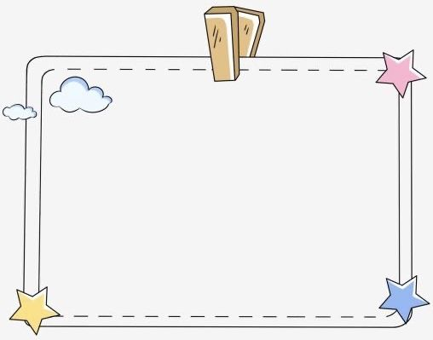
Cô hát lần 1
(không nhạc)

Slide 6
- Hỏi trẻ tên bài hát?
- Tên tác giả?

Slide 7
Cô hát lần 2
(hát với đàn)

Slide 8
- Hỏi trẻ tên bài hát?
- Tên tác giả?
- Hỏi trẻ về giai điệu của bài hát?
- Cô đọc những từ hát khó.

Slide 9
Cô thực hiện lần 1

Slide 10
Trẻ hát

Slide 11
Nghe hát
“Ngày đầu tiên đi học”

Slide 12
3. Kết thúc

